Slide 1

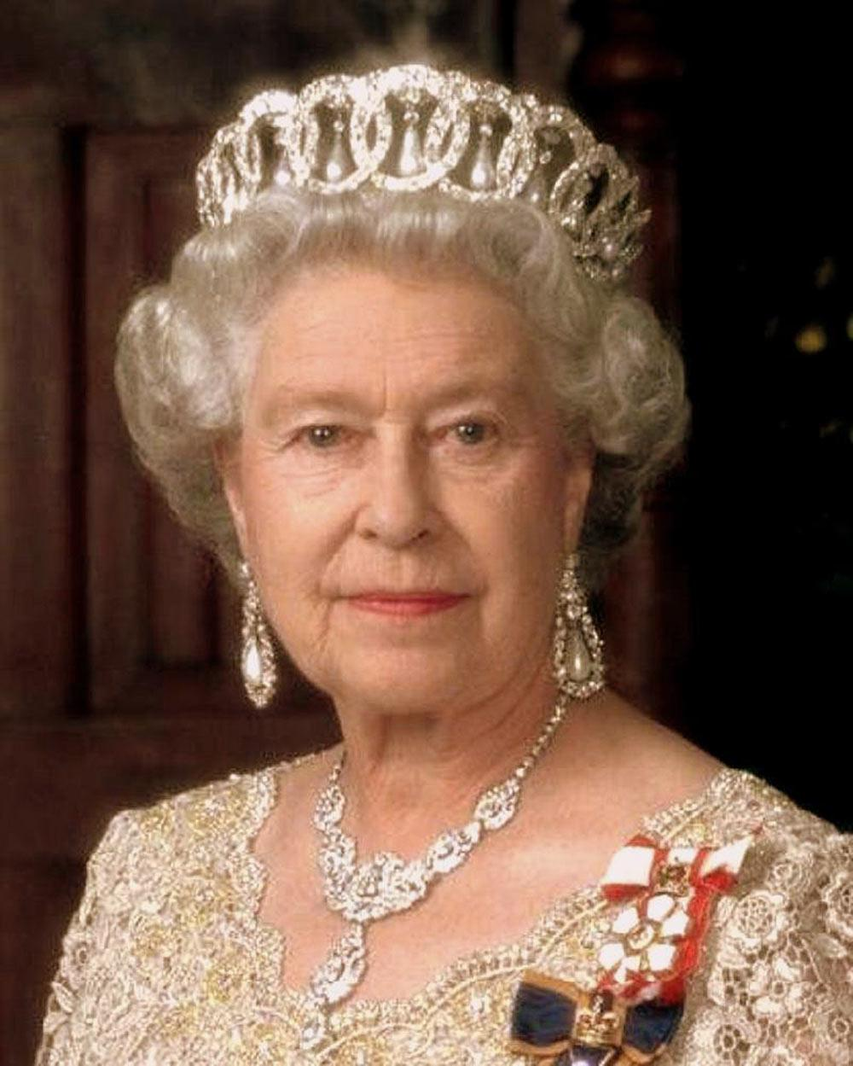
КОРОЛЕВА АНГЛИИ
ЕЛИЗАВЕТА ii
Выполнила
Учитель английского языка
МБУ лицей № 76 им.В.Н.Полякова
г.о.Тольятти
Дяченко Т.В.

Slide 2
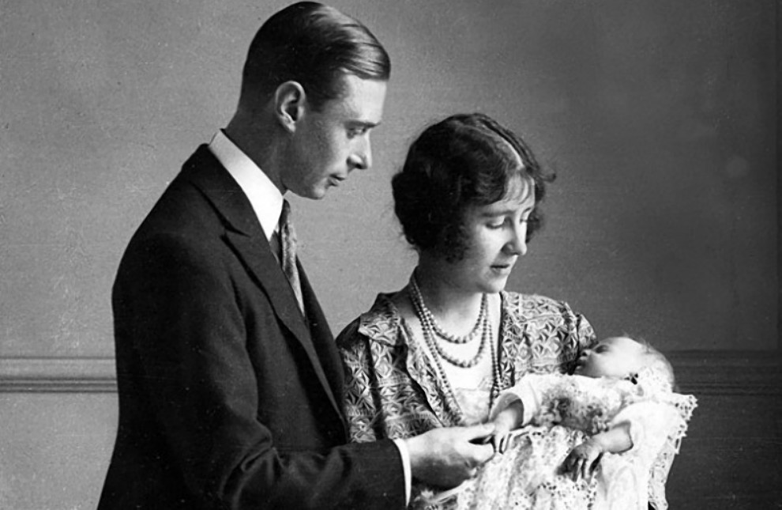
ЕЛИЗАВЕТА ii
Полное имя Елизавета Александра Мария
Родилась 21 апреля 1926 года в Лондоне, Великобритания
Отец король Англии Георг VI, Мать Елизавета Боуз Лайон

Slide 3
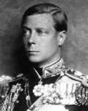
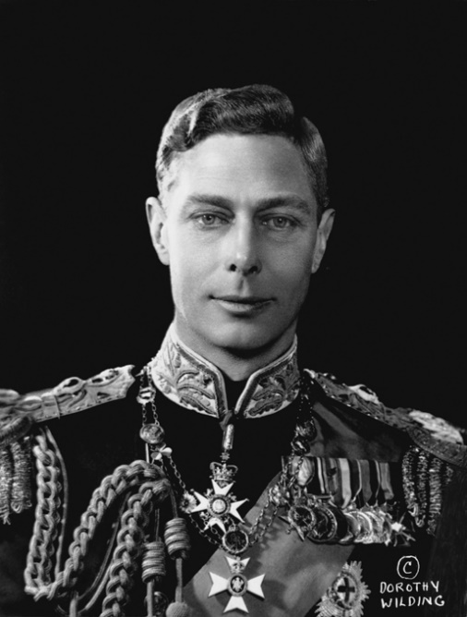
Георг VI И ЭДУАРД viii
Отец Елизаветы Георг VI был вторым в очереди на престол
после старшего брата Эдуарда.
Эдуард VIII Георг VI

Slide 4
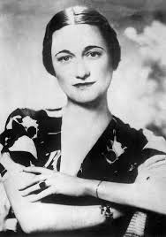
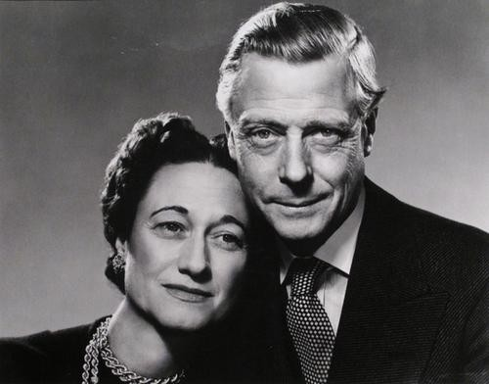
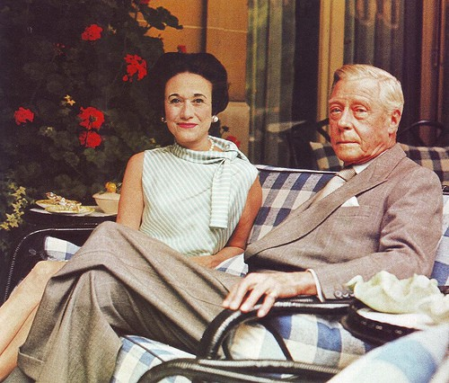
ЭДУАРД И УОЛЛИС СИМПСОН
Эдуард, пробыв королем Англии только 1о месяцев с января по декабрь 1936 года, отрекся от престола, чтобы вступить в брак с разведённой Уоллис Симпсон, на что правительство Великобритании не давало согласия. При этом он заявил: «Я нашёл невозможным… исполнять обязанности короля без помощи и поддержки женщины, которую я люблю». Они поженились и жили долго.

Slide 5
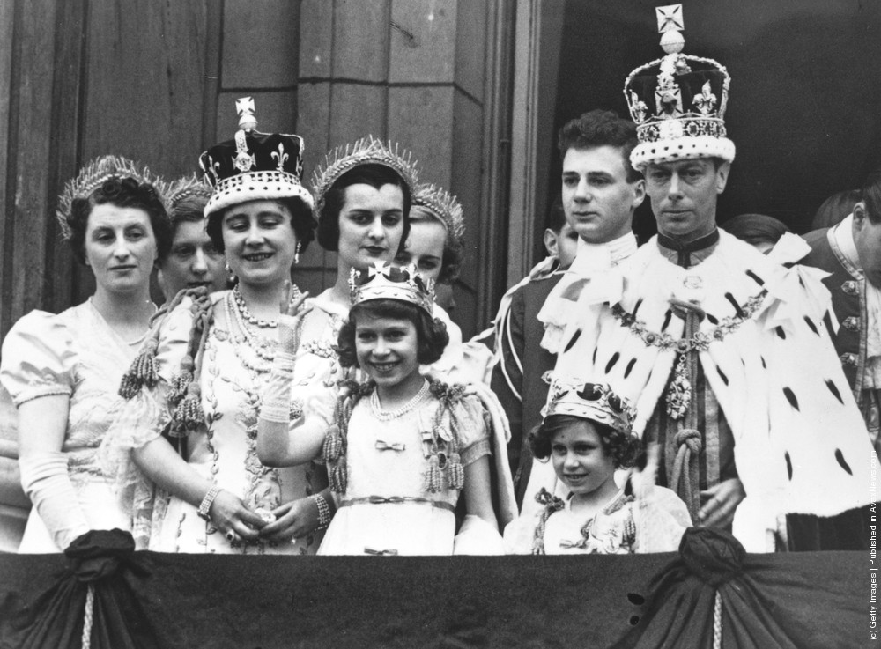
Коронация георга VI
Так трон перешел к его младшему брату Георгу VI 11 декабря 1936 года.
Он был коронован 12 мая1937 года.

Slide 6
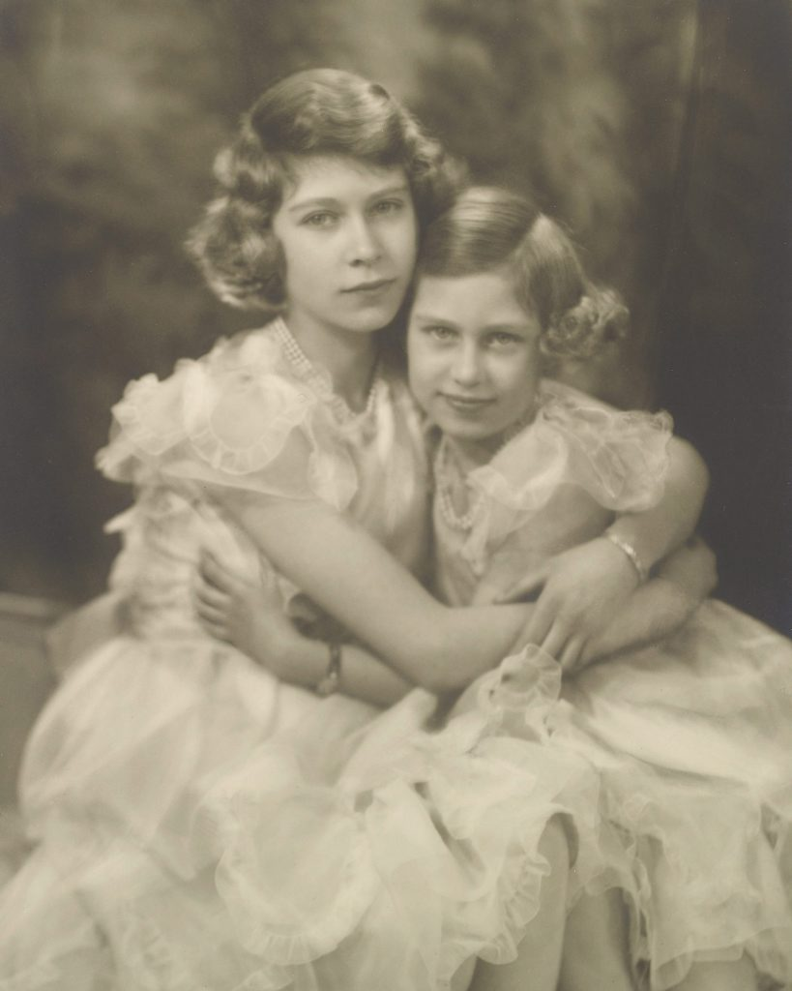
ЕЛИЗАВЕТА И МАРГАРЕТ
Старшая дочь Георга VI Елизавета и младшая дочь Маргарет стали претендентками на трон.

Slide 7
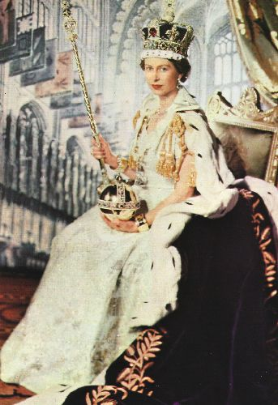
Коронация елизаветы II
После смерти Георга VI в 1952 году королевой Англии стала его старшая дочь Елизавета II.
Коронация прошла 2 июня 1953 года.

Slide 8
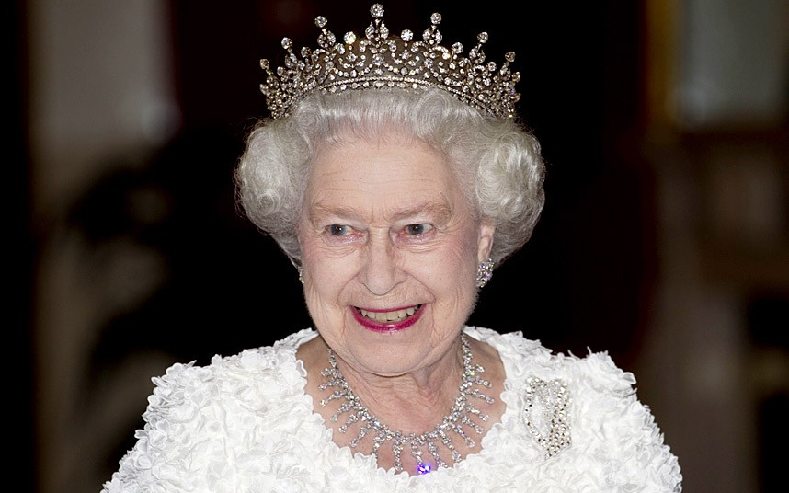
КОРОЛЕВА СЕГОДНЯ
Сегодня Елизавета II является самой долго правящей королевой Англии, побив рекорд королевы Виктории, которая правила 63 года.
В 2016 году Елизавета II будет праздновать 90-летний юбилей!

